Slide 1
Uw data in de Cloud?
Dit lijkt de toekomst…..

Slide 2
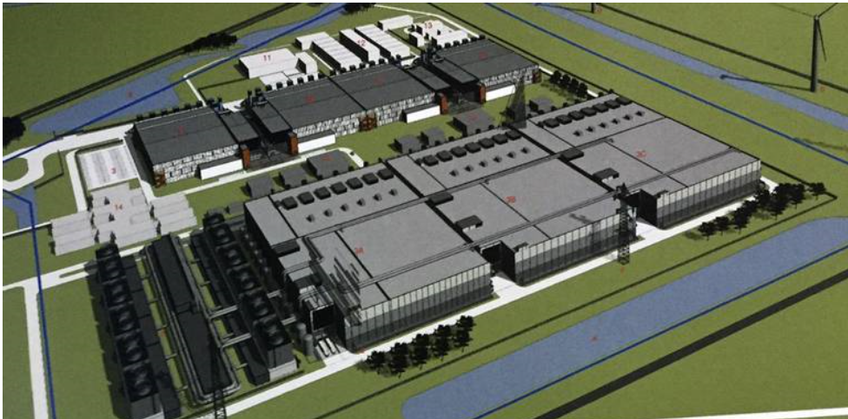

Slide 3
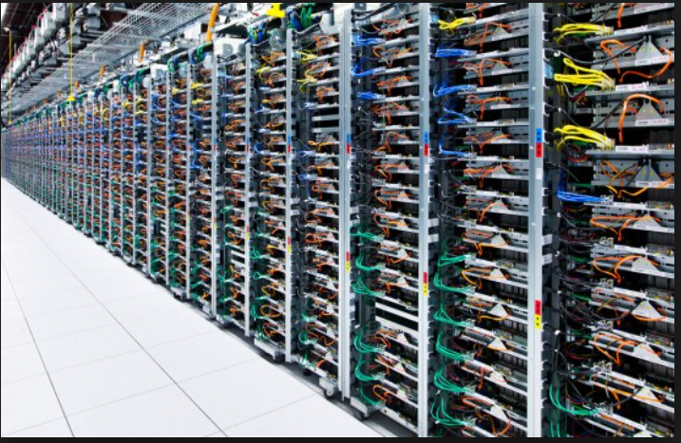

Slide 4
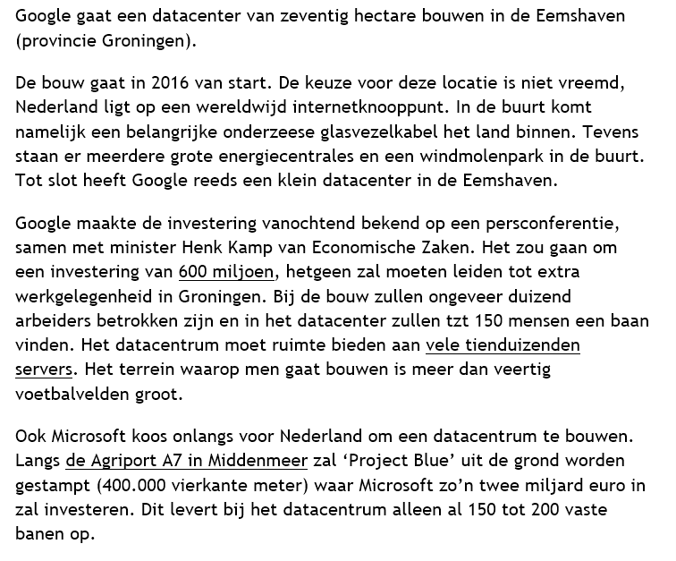

Slide 5
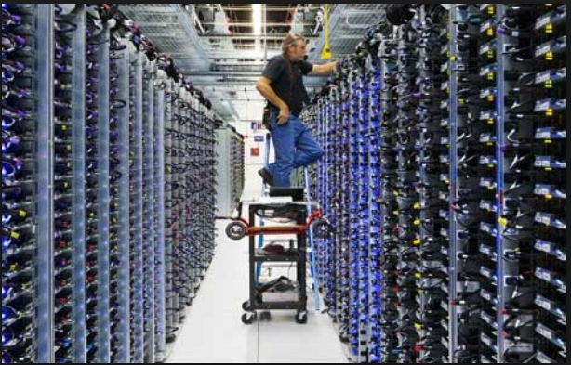

Slide 6
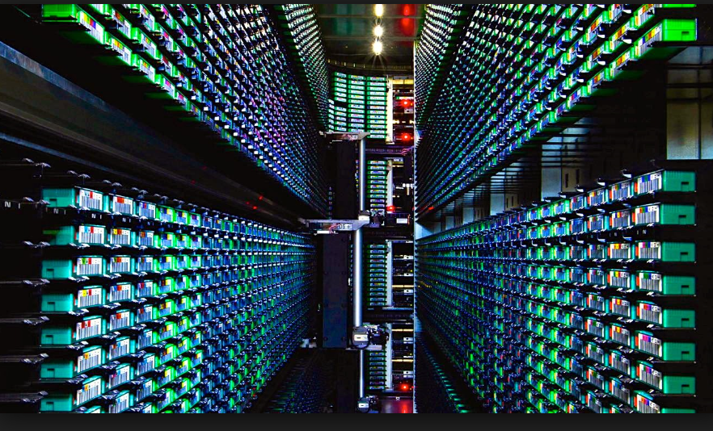

Slide 7
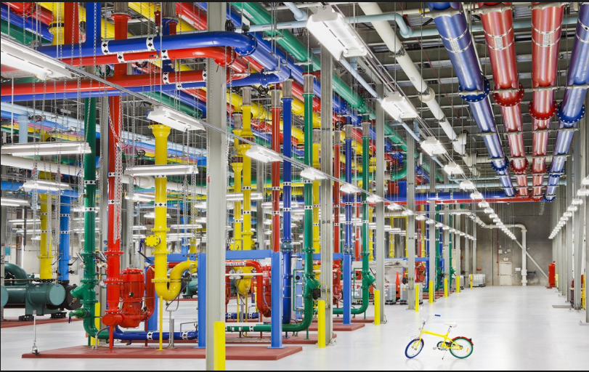

Slide 10
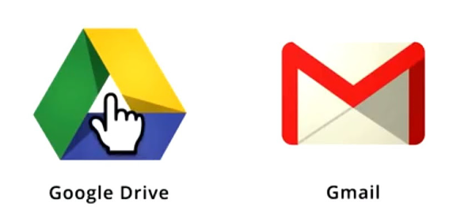

Slide 12
Maar wat kunnen we er mee?

Slide 13
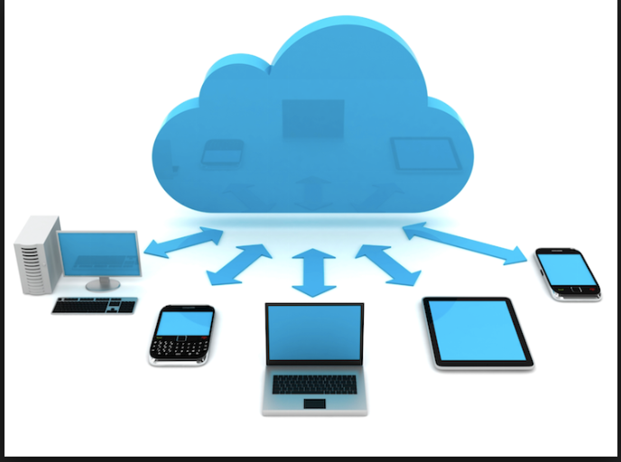

Slide 14
Toepassingen
Foto’s opslaan
Backup opslaan
Foto’s delen
Bestanden delen
Samenwerken aan document
Office 365
Google Documents
Applicaties delen
Al uw bestanden in de cloud
PC zonder opslag
Tablet of smartphone zonder opslag

